Slide 1
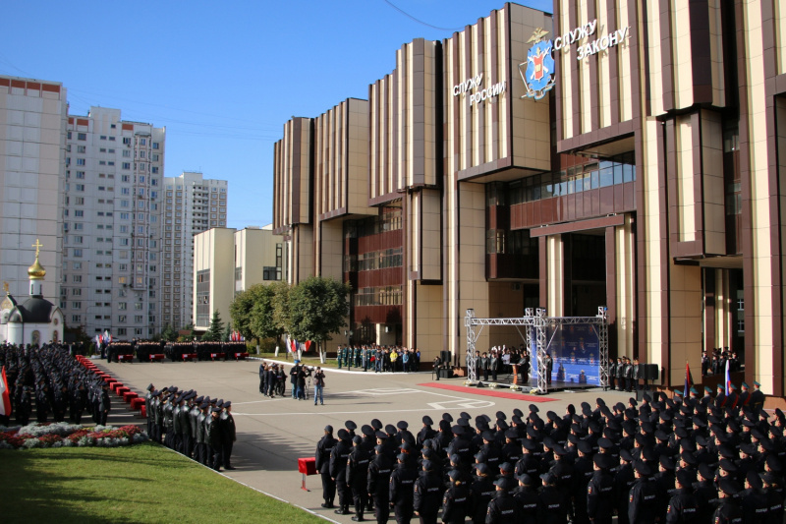

Slide 2
Список специальностей
Безопасность информационных технологий в правоохранительной сфере;
Педагогика и психология девиантного поведения;
Правовое обеспечение национальной безопасности;
Обеспечение законности и порядка;
Психология служебной деятельности;
Судебная экспертиза;
Экономическая безопасность и противодействие коррупции.

Slide 3
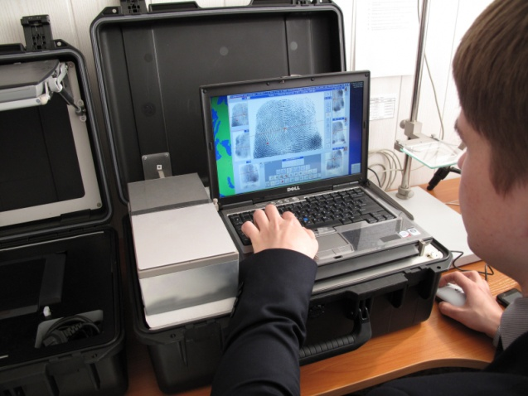
Безопасность информационных технологий в правоохранительной сфере
- Компьютерная экспертиза при расследовании преступлений
ЕГЭ - минимальные баллы 2022:
Математика (профиль) – 36;
Русский язык – 36.
Вступительные испытания:
Русский язык (письменно) – 42;
Общая физическая подготовка – 36.
Срок обучения – 5 лет

Slide 4
При расследовании преступлений, связанных с применением компьютерной техники, следователи нередко назначают компьютерное независимое исследование.
Компьютерная экспертиза при расследовании преступлений является нетрадиционным способом доказательства преступной деятельности, однако в некоторых ситуациях без неё не обойтись.

Slide 5
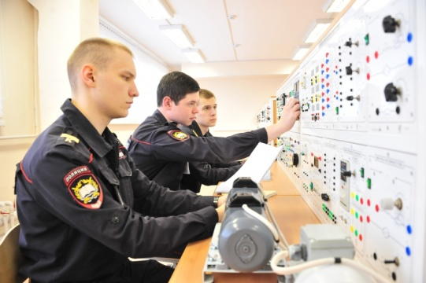
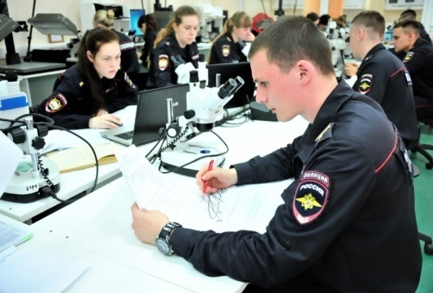
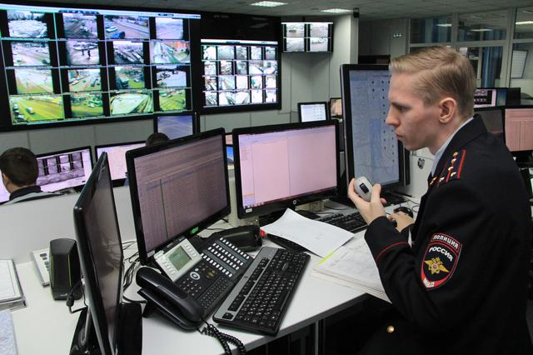
Безопасность информационных технологий в правоохранительной сфере
- Технологии защиты информации в правоохранительной сфере
ЕГЭ - минимальные баллы 2022:
Математика (профиль) – 36;
Русский язык – 36.
Вступительные испытания:
Русский язык (письменно) – 42;
Общая физическая подготовка – 36.
Срок обучения – 5 лет

Slide 6
Пройдя данную программу вы научитесь:
-проектированию и созданию систем по обеспечению информационной безопасности и информации ограниченного доступа;
-установке, настройке и обслуживанию программно-аппаратных средств и технического оборудования для обработки и защиты данных;
-преподаванию дисциплин в сфере IT в учебно-образовательных центрах любого уровня;
-оценке рисков снижения уровня безопасности в процессе использования систем и технических средств;
- осуществлению информационной поддержки в случае проведения следственных действий и оперативно-розыскных мероприятий;
-противодействию деструктивным и негативным информационно психологическим воздействиям;
- использованию в работе различных языков программирования;
-проверке помещений, оборудования, систем информационной защиты и программ несоответствие установленным стандартам безопасности;
-проведению мероприятий для предупреждения разглашения и утечки информации;
-применению программных и технических средств разного уровня сложности, в том числе составляющих государственную тайну;
-умению использовать криминалистическую технику;
-проведению глубокого анализа данных, разведывательных мероприятий и криминалистической диагностики;
-соблюдению режима секретности.

Slide 7
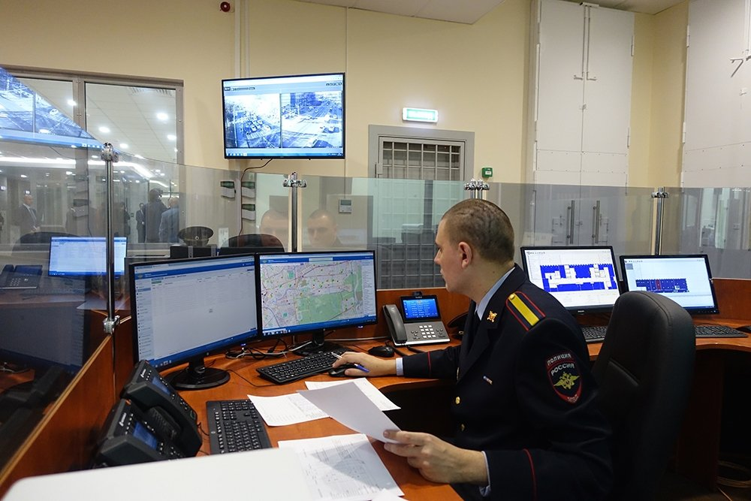
Безопасность информационных технологий в правоохранительной сфере
Срок обучения – 5 лет
- Оперативно-техническое обеспечение раскрытия и расследования киберпреступлений
ЕГЭ – минимальный баллы 2022:
Математика (профиль) – 36;
Русский язык – 36.
Вступительные испытания:
Русский язык (письменно) – 42;
Общая физическая подготовка – 36.

Slide 8
Выпускнику программы присваивается квалификация – специалист по защите информации, (специализации: технология защиты информации в правоохранительной сфере, оперативно- техническое обеспечение раскрытия и расследования киберпреступлений, компьютерная экспертиза при расследовании преступлений).

Slide 9
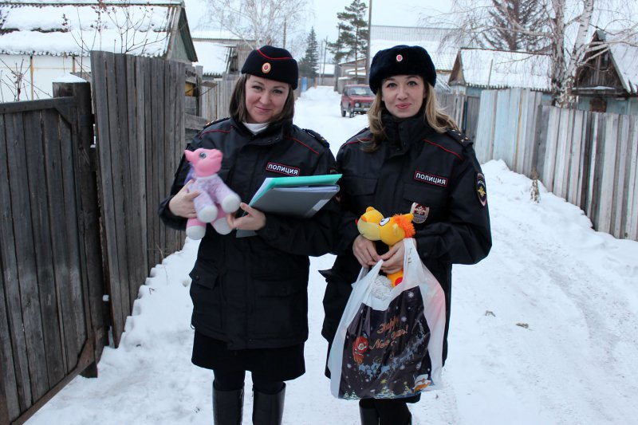
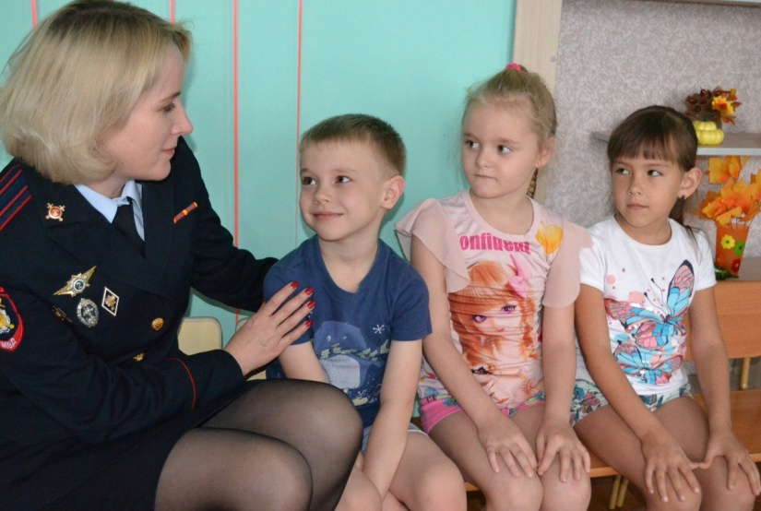
Педагогика и психология девиантного поведения
Социальная педагогика
(инспектор по делам несовершеннолетних)
Срок обучения – 5 лет
ЕГЭ - минимальные баллы 2022:
Русский язык - 36
Обществознание - 42
Вступительные испытания:
Русский язык (письменно) - 42
Общая физическая подготовка - 36

Slide 10
Социальная педагогика - это отрасль педагогики, исследующая воздействие социальной среды на воспитание и формирование личности; разрабатывающая систему мероприятий по оптимизации воспитания личности с учетом конкретных условий социальной среды

Slide 11
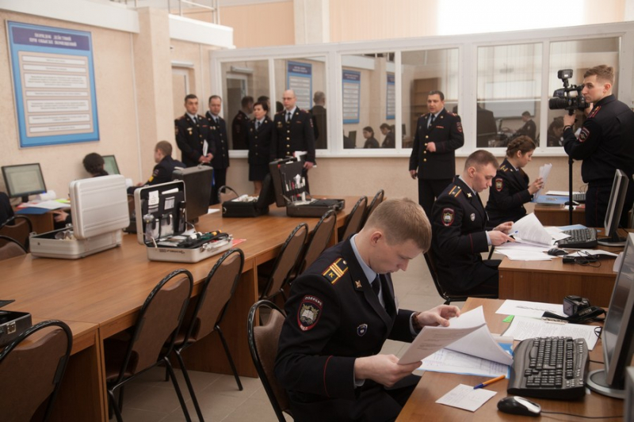
Правовое обеспечение национальной безопасности
Государственно – правовая специализация
(юрист правовед)
ЕГЭ - минимальные баллы 2022:
Русский язык - 36
Обществознание - 42
Вступительные испытания:
Русский язык (письменно) - 42
Общая физическая подготовка - 36
Срок обучения – 5 лет

Slide 12
Государственно-правовая специализация обеспечивает получение углубленных профессиональных знаний о деятельности правовых институтов в публично-правовых отношениях и нацелена на подготовку студентов к будущей работе в органах государственной власти и местного самоуправления в качестве специалистов по правовым вопросам. В подготовке студентов предусмотрено изучение таких дисциплин как избирательное право и процесс, конституционное правосудие, проблемы российского федерализма, гражданство и проблемы миграции и др.

Slide 13
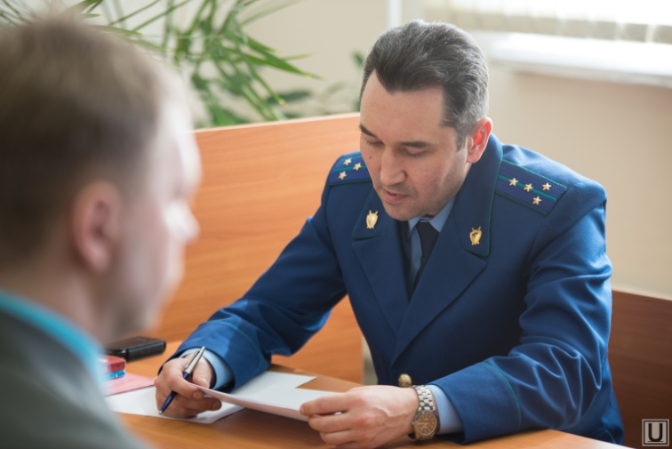
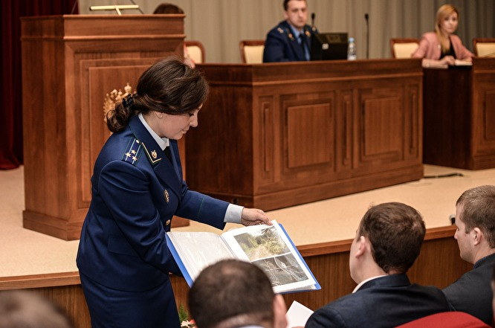
Правовое обеспечение национальной безопасности
Уголовно – правовая специализация
(следователь)
ЕГЭ - минимальные баллы 2022:
Русский язык - 36
Обществознание - 42
Срок обучения – 5 лет
Вступительные испытания:
Русский язык (письменно) - 42
Общая физическая подготовка - 36

Slide 14
Уголовно-правовая специализация обеспечивает получение углубленных профессиональных знаний о деятельности правоохранительных органов и нацелена на подготовку курсантов к будущей работе в правоохранительных органах всех уровней, а также в органах государственной власти в качестве специалистов по правовым вопросам. Решаются задачи формирования у студентов необходимых профессиональных навыков в борьбе с преступностью, способности выявлять коррупционное поведение и содействовать его пресечению. На это направлено изучение таких дисциплин, как организация и тактика раскрытия отдельных видов преступлений, вопросы квалификации преступлений, уголовно-процессуальное доказывание, преступление против порядка управления, коррупционные преступления.

Slide 15
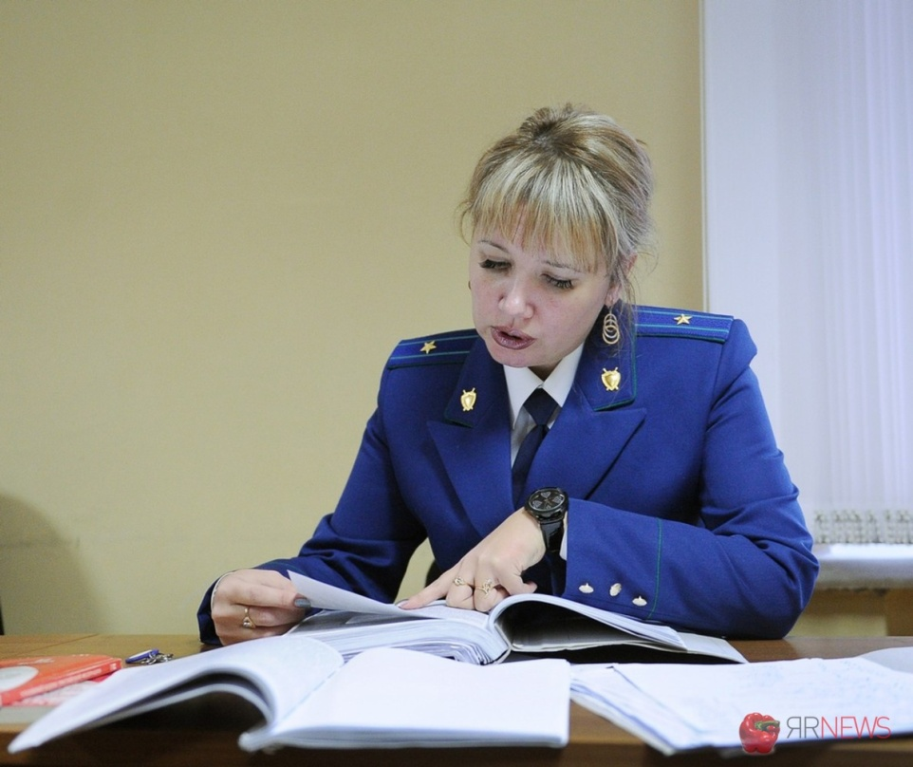
Правовое обеспечение национальной безопасности
Гражданско – правовая специализация
(дознаватель)
ЕГЭ - минимальные баллы 2022:
Русский язык - 36
Обществознание - 42
Вступительные испытания:
Русский язык (письменно) - 42
Общая физическая подготовка - 36
Срок обучения – 5 лет

Slide 16
Гражданско-правовая специализация обеспечивает более углубленное изучение правовых институтов в области регулирования гражданско-правовых отношений в сфере обеспечения национальной безопасности. В подготовке курсантов отражены тенденции экономического развития современного общества, на это направлено изучение таких дисциплин, как право интеллектуальной собственности, судебная практика по гражданским делам, потребительское право, конкурсное право, инвестиционное право.

Slide 17
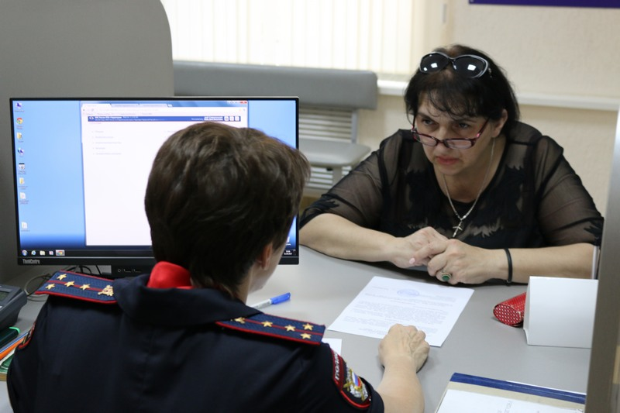
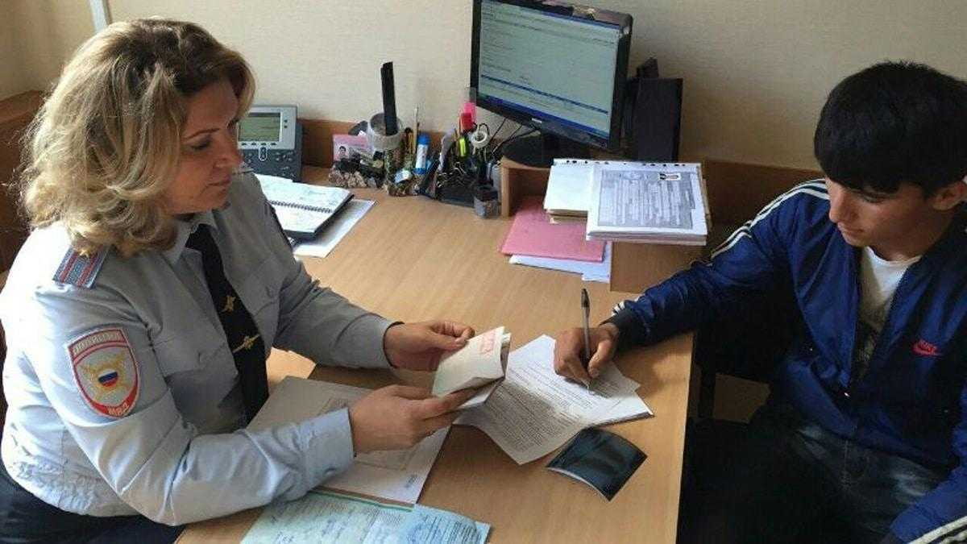
Правовое обеспечение национальной безопасности
Международно – правовая специализация
(инспектор миграционной службы)
Вступительные испытания:
Русский язык (письменно) - 42
Общая физическая подготовка - 39
ЕГЭ - минимальные баллы 2022:
Русский язык - 36
Обществознание - 42
Срок обучения – 5 лет

Slide 18
Данная образовательная программа предполагает подготовку юристов по специальности «Правовое обеспечение национальной безопасности» и имеет своей целью развитие у курсантов таких качеств личности, как ответственность, чувство долга, гражданственность, патриотизм, следование гуманистическим идеалам, уважение прав человека и норм закона, стремление к саморазвитию и раскрытию своего творческого потенциала, владение культурой мышления, сознание социальной значимости юридической профессии, способность принимать организационные решения в различных социальных ситуациях и готовность нести за них ответственность, умение критически оценивать собственные достоинства и выбирать пути и средства, а также формирование общекультурных, общепрофессиональных и профессиональных компетенций.

Slide 19
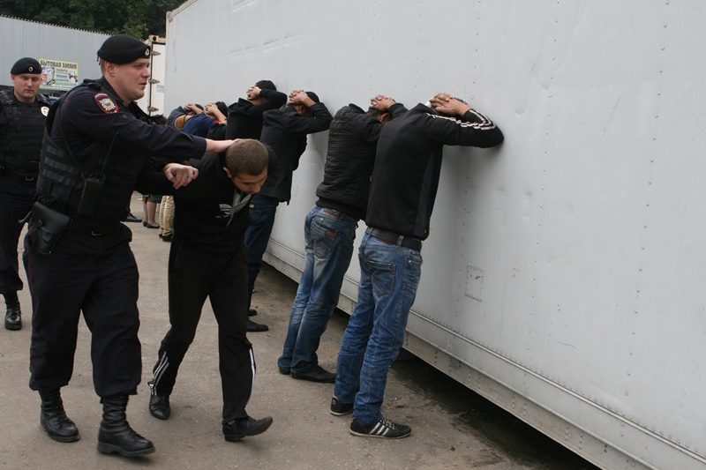
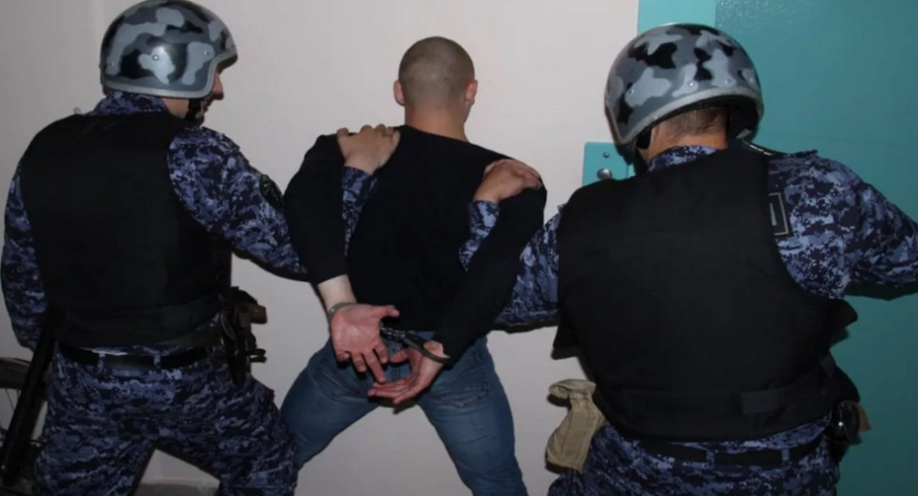
Обеспечение законности и порядка
Оперативно – розыскная деятельность
(оперуполномоченный уголовного розыска)
Вступительные испытания:
Русский язык (письменно) - 42
Общая физическая подготовка – 39 (для 2 группы предназначения), 36 (для 3 группы предназначения)
ЕГЭ - минимальные баллы 2022:
Русский язык - 36
Обществознание - 42
Срок обучения – 4 года

Slide 20
Оперативно-розыскная деятельность (ОРД) - мероприятия, выполняемые гласно и негласно уполномоченными на это государственными органами с целью выявить, пресечь или раскрыть преступление, отыскать скрывающихся и пропавших без вести людей, установить имущество, подлежащее конфискации, добыть информацию о событиях и деяниях, опасных для государства.
Оперативно-розыскная деятельность является не стадией уголовного судопроизводства (уголовного процесса), а самостоятельным видом деятельности оперативных подразделений исполнительных органов государственной власти Российской Федерации.

Slide 21
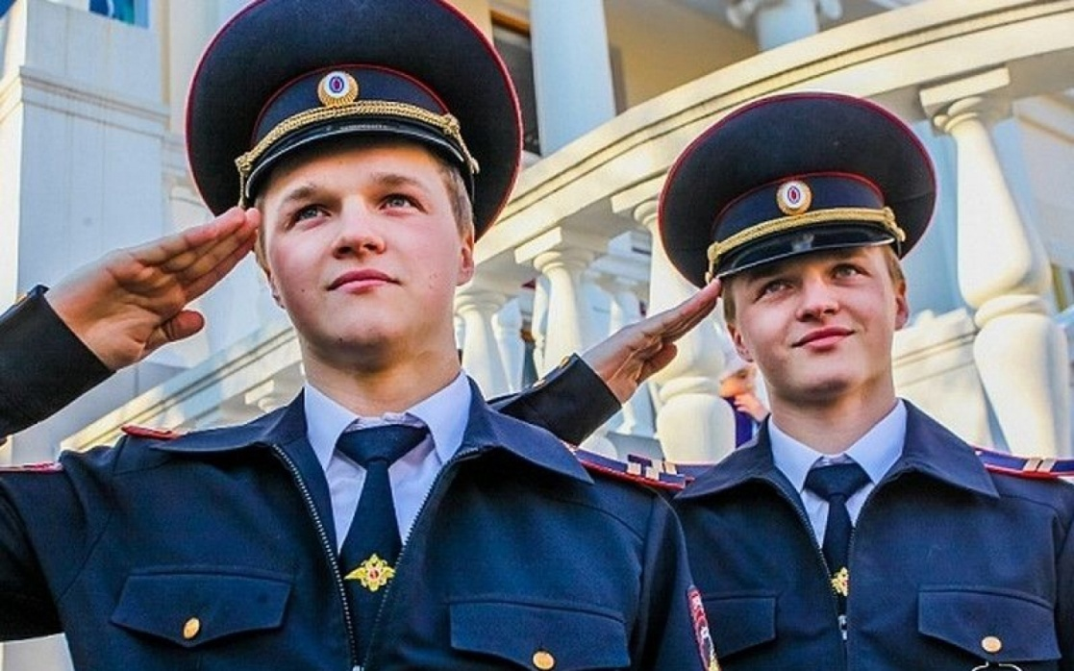
Обеспечение законности и порядка
Административная деятельность
(участковый уполномоченный полиции)
Вступительные испытания:
Русский язык (письменно) - 42
Общая физическая подготовка - 39 (для 2 группы предназначения), 36 (для 3 группы предназначения)
ЕГЭ - минимальные баллы 2022:
Русский язык - 36
Обществознание - 42
Срок обучения – 4 года

Slide 22
Административная деятельность органов внутренних дел - это одно из направлений деятельности этих органов. Ее содержание состоит в создании условий для реализации гражданами своих прав и законных интересов, в выполнении возложенных на них обязанностей:
обеспечении нормальной работы предприятий, учреждений, организаций;
контроле и надзоре за соблюдением правил паспортной системы, общественного порядка, пожарной безопасности, дорожного движения;
профилактике и пресечении различных правонарушений;
регистрационном учете граждан;
выдаче лицензий на осуществление частной детективной и охранной деятельности, лицензий на продажу, приобретение и хранение оружия;
осуществлении административного надзора;
охране собственности;
контроле за соблюдением правил пребывания в Российской Федерации иностранных граждан и лиц без гражданства и т.д.

Slide 23
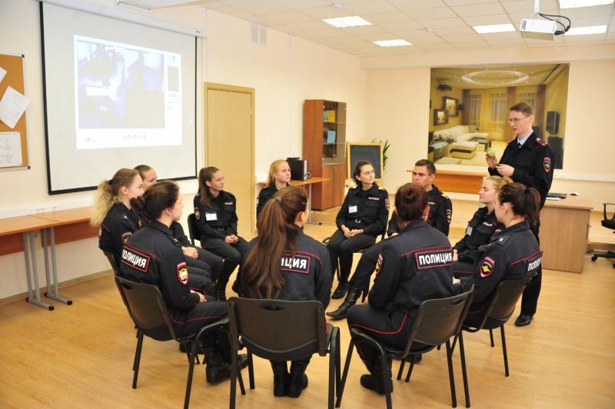
Психология служебной деятельности
Психологическое обеспечение служебной деятельности сотрудников правоохранительных органов
(психолог по работе с личным составом ЛВД)
Вступительные испытания:
Русский язык (письменно) - 42
Общая физическая подготовка - 36
ЕГЭ - минимальные баллы 2022:
Русский язык - 36
Биология - 36
Срок обучения – 5 лет

Slide 24
Психология — это наука о закономерностях возникновения, развития и проявления психики и сознания человека.
Психика — свойство головного мозга, обеспечивающее человеку и животным способность отражать воздействия предметов и явлений окружающей действительности.

Slide 25
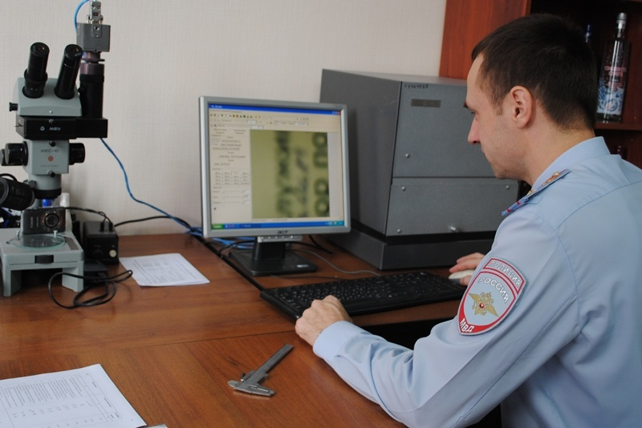
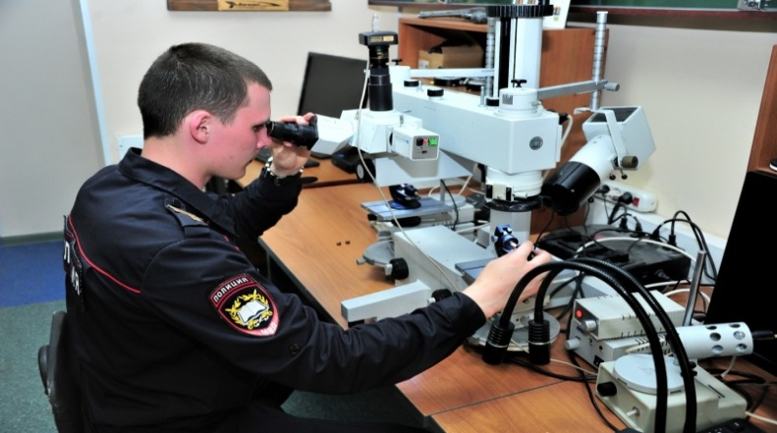
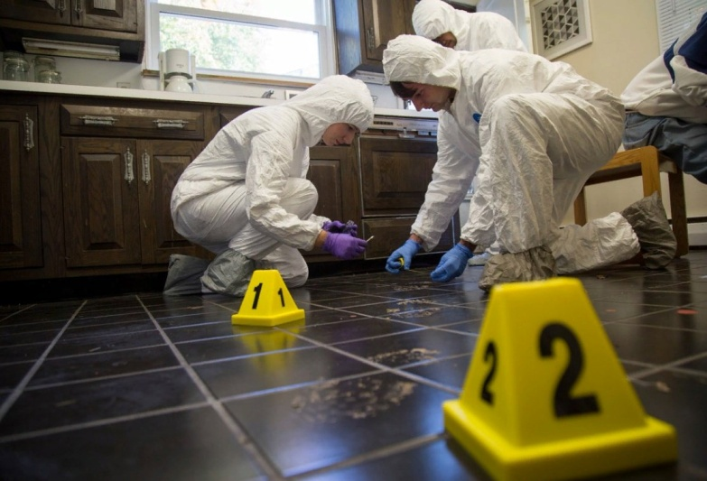
Судебная экспертиза
Криминалистические экспертизы
(криминалист)
ЕГЭ - минимальные баллы 2022:
Русский язык – 36
Обществознание – 42
Вступительные испытания:
Русский язык (письменно) - 42
Общая физическая подготовка - 36
Срок обучения – 5 лет

Slide 26
Криминалистика - наука, которая исследует закономерности и особенности механизма преступления, его возникновения и способы сокрытия участниками преступления его следов.
Криминалистика разрабатывает и использует специальные средства и особые методы сбора, исследования и анализа собранных вещественных доказательств.

Slide 27
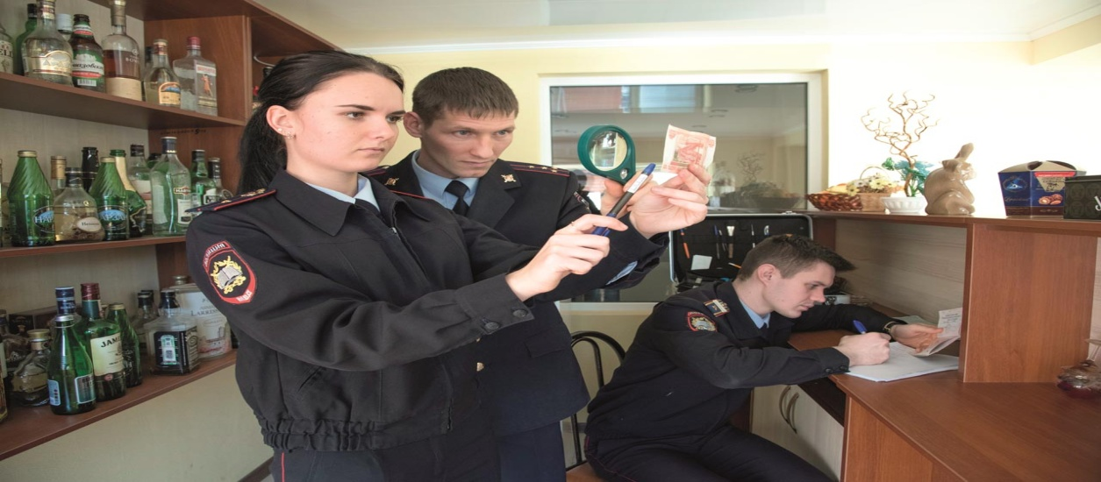
Экономическая безопасность и противодействие коррупции
- Экономико – правовое обеспечение экономической безопасности
ЕГЭ - минимальные баллы 2022:
Математика (профиль) - 36
Русский язык - 36
Вступительные испытания:
Русский язык (письменно) - 42
Общая физическая подготовка - 39
Срок обучения – 5 лет

Slide 28
Экономическая безопасность - это существенная часть экономической науки, рассматривающая в качестве предмета исследования безопасность субъектов хозяйствования. Исходя из этого, можно говорить об экономической безопасности страны или же региона, крупной корпорации или конкретного предприятия.

Slide 29
ДОПОЛНИТЕЛЬНЫЕ БАЛЛЫ К ЕГЭ ОТ ВУЗА
Золотой значок ГТО — 2 балла
Аттестат с отличием — 8 баллов
Спортивный разряд/спортивное звание (не ниже кандидата в мастера спорта) — 6 баллов
Портфолио/олимпиады —2 балла

Slide 30
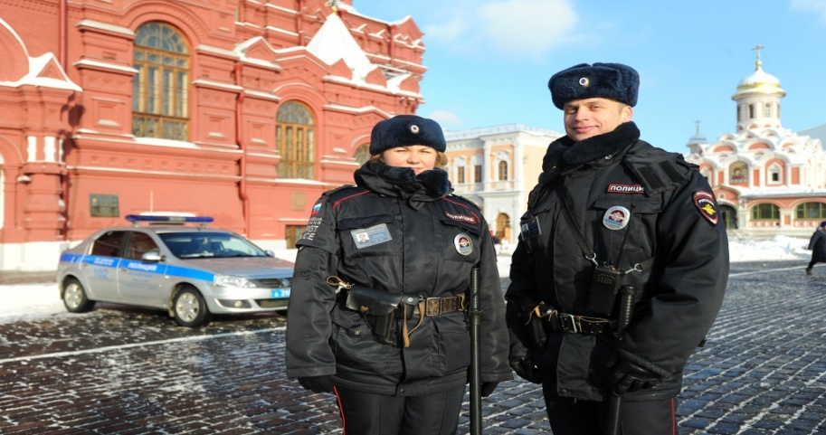
На очную форму обучения по программам высшего образования принимаются граждане РФ в возрасте от 17 до 25 лет (не имеющие гражданство (подданство) иностранного государства), имеющие среднее (полное) общее образование (11 классов), начальное профессиональное образование (с получением среднего (полного) общего образования) или среднее профессиональное образование, годные по состоянию здоровья к службе (учебе) в правоохранительных органах, успешно сдавшие единый государственный экзамен (ЕГЭ) и выдержавшие дополнительные вступительные испытания на базе учебного заведения МВД России. Срок обучения в Университете МВД составляет от 4 до 5 лет.

Slide 31
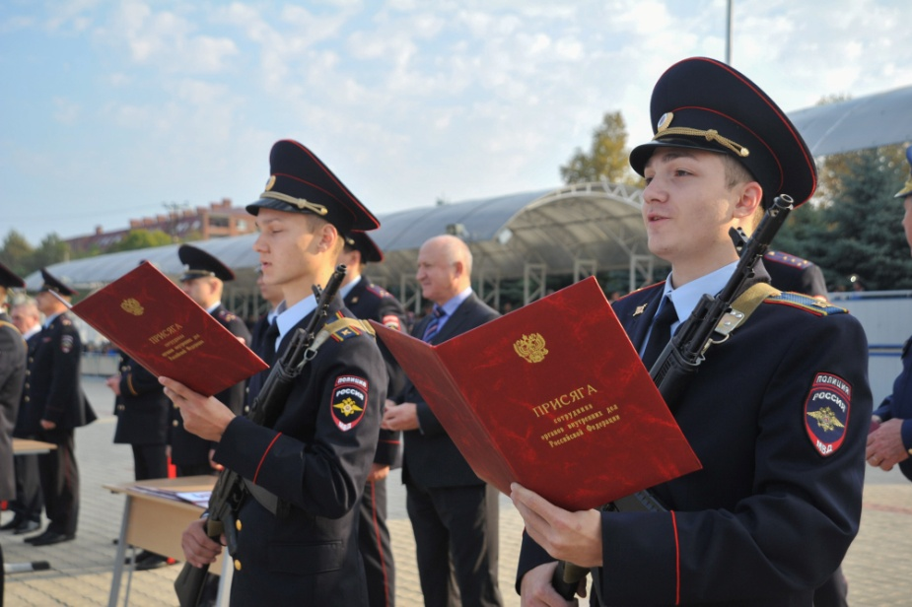
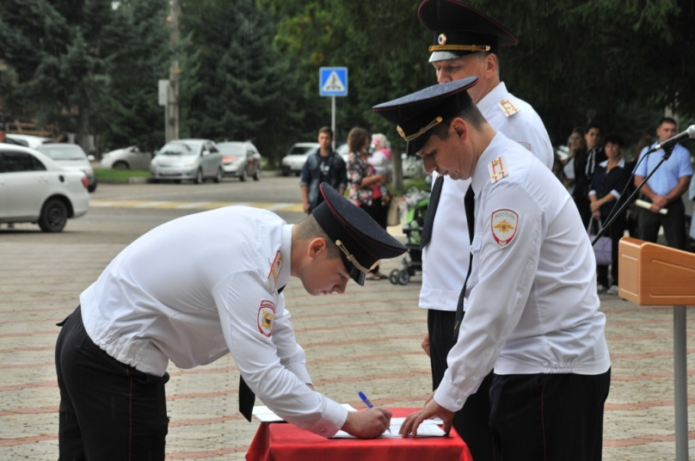
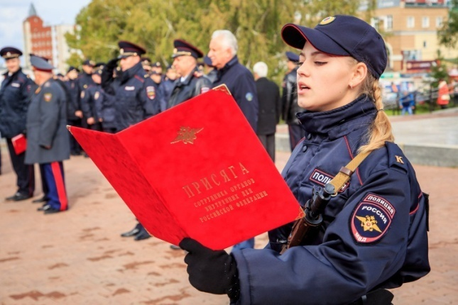
Лица, успешно сдавшие экзамены, с 1 сентября 2022 года становятся курсантами, принимают Присягу и получают первое специальное звание "рядовой полиции". Срок обучения полностью входит в трудовой стаж. По окончании университета выдается диплом государственного образца о высшем образовании и присваивается специальное звание "лейтенант полиции".

Slide 32
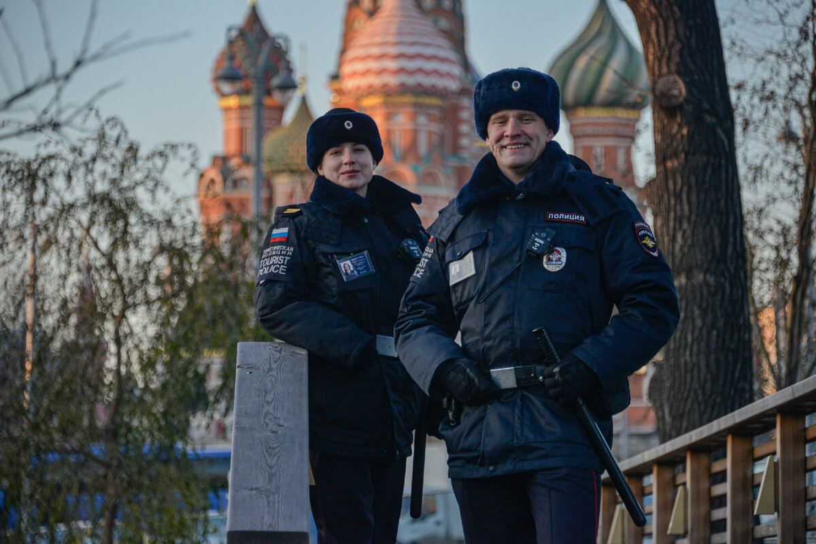
Обучение в образовательных организациях МВД осуществляется на бюджетной основе, нуждающимся предоставляется общежитие, ежемесячно выплачивается денежное довольствие в размере от 15000 до 35000, а также премии за хорошую успеваемость. Курсанты обеспечиваются бесплатным форменным обмундированием и питанием.

Slide 33
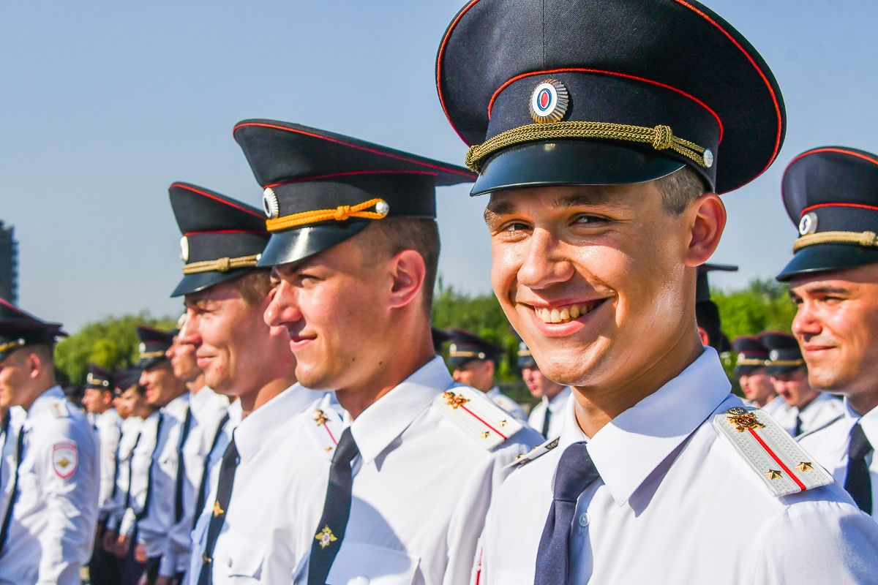
Поступившие в учебные заведения МВД России освобождаются от службы в Вооруженных Силах Российской Федерации, по окончании на юношей накладывается бронь.
По окончании учебных заведений гарантировано предоставление должности среднего начальствующего состава по полученным специальностям в
МУ МВД России «Щелковское». Открывается возможность для обучения в Академии Управления МВД России и карьерного роста.

Slide 34
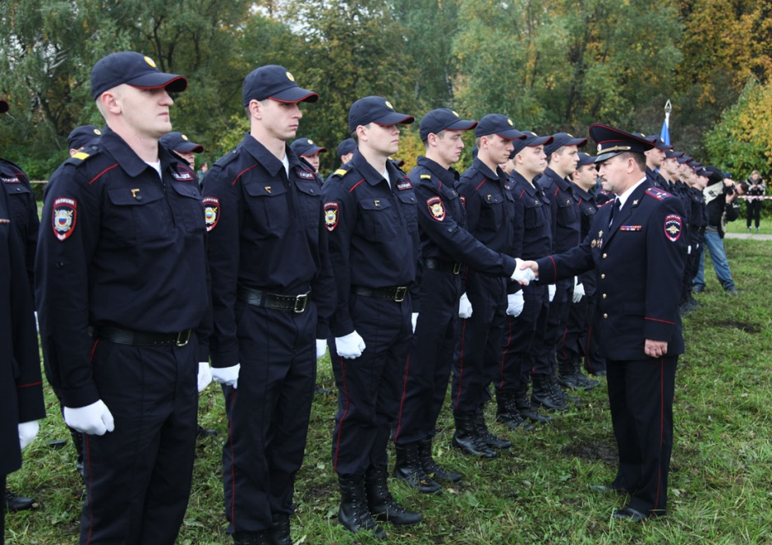
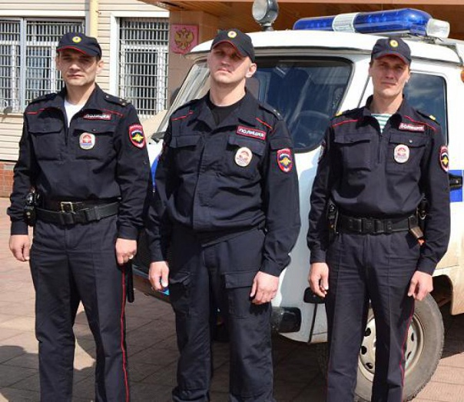
Абитуриентам, не прошедшим вступительные испытания, МУ МВД России «Щелковское» предлагает должности рядового и младшего начальствующего состава в ОБ ППСП, комендантской группе и кинологической службе, с последующим направлением на обучение в Университет по очной и заочной форме.

Slide 35
За более подробной информацией, по вопросам целевого направления, вы можете обратиться в МУ МВД России «Щёлковское» по адресу: г. Щелково, 1-й Советский пер. д. 25 каб. № 15
(старший инспектор профессиональной подготовки - Чернова Татьяна Петровна
тел. 8-985-877-49-62, инспектор отдела кадров по работе с личным составом – Коваленкова Лилия Юрьевна тел. 8-985-864-52-59)
срок подачи заявления с 01.09.2021 по 01.03.2022 года

